Slide 1

Feedback individuel des médecins généralistes
2019
Résultats GLEM (données 2016)
pour le remboursement à l’acte et au forfait
THÈME I

Slide 2
Introduction
Ce feed-back est une invitation à la réflexion individuelle et à un débat mutuel sur certains points prioritaires dans votre pratique.
Grâce à ce feed-back, vous pourrez entreprendre des actions ciblées, progressives et suivre ces actions sur la base de chiffres pertinents : individuellement, au sein de votre groupement professionnel et dans votre GLEM.
Les recommandations faites dans ce feed-back ne constituent néanmoins pas un livre de recettes à respecter à la lettre.
Au niveau du travail clinique, le CNPQ rappelle que la médecine dite «evidence based » doit combiner trois éléments :
  les directives validées sur la base de la recherche scientifique dans le domaine de la médecine générale,
  les valeurs et préférences du patient,
  l’expérience et le jugement clinique du médecin, en concertation avec les collègues.

Slide 3
Que contient cette présentation?
Cette présentation reprend l’ensemble des messages détaillés du feedback
Ces messages sont illustrés par deux types de résultats:
  la distribution des résultats observés par pratique individuelle ou de groupe pour l’ensemble du pays
  la distribution des moyennes par GLEM par région

Slide 4
MÉTHODOLOGIE et
INTERPRETATion graphique

Slide 5
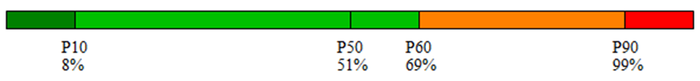
Interprétation graphique
1. Echelle de comparaison individuelle
Ce graphique est décrit dans le feedback individuel que vous avez reçu:
Sur cette échelle on peut observer la distribution des résultats pour l’ensemble des médecins à l’acte.
La signification des limites P10, P50, P60 et P90 est décrite dans votre document individuel.
La signification des couleurs également.
Vous trouverez une copie anonymisée sur le site de l’INAMI

Slide 6
Interprétation graphique
2. Boxplot / indicateur des Glem(s) par région
Le boxplot permet de visualiser la distribution des moyennes par GLEM sur base des résultats des médecins du GLEM.
Le résultat d’un GLEM n’est pris en compte que si au moins 7 médecins pratiquant à l’acte ou au forfait sont actifs dans le GLEM en 2016 (Par actif en 2016 nous entendons “avoir reçu un feedback pour l’activité de l’année 2016”).
La moyenne du GLEM correspond à la somme des numérateurs divisés par la somme des dénominateurs de tous les médecins actifs du GLEM.
Chaque box plot représente une région selon le type de remboursement à l’acte ou au forfait.

Slide 7

Interprétation graphique
2. Boxplot / indicateur des Glem(s) par région
Echelle de résultat
Explication des bornes
Explication des points et croix
Résultat au delà
du P90 (> 63%)
P90 = 63%
P75 = 45%
Médiane ou P50 = 37%
Moyenne = 38%
P25 = 28%
P10 = 10%
N.B. Aucun résultat
inférieur à P10

Slide 8
Interprétation graphique
Attention les bornes des deux types graphiques ne sont pas identiques car la méthode de calcul diffère complètement.
Ainsi pour rappel ,
la médiane de l’échelle de comparaison correspond à la médiane pour l’ensemble des pratiques du pays,
tandis que la médiane du box plot correspond à la médiane des moyennes des glems de la région.

Slide 9
Comparaison des pratiques à l’acte et au forfait
Les résultats des indicateurs peuvent être très différents entre la pratique à l’acte et la pratique au forfait.
En effet la population de référence dans la pratique à l’acte est la patientèle qui a fréquenté au moins une fois la pratique dans l’année.
Dans la pratique au forfait la patientèle sont les abonnés qu’ils aient ou non fréquenté la maison médicale.

Slide 10
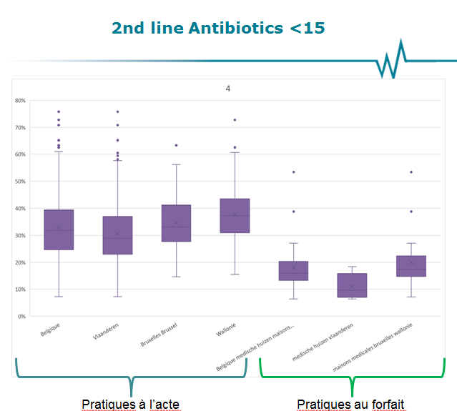
Comparaison des pratiques à l’acte et au forfait
Les résultats entre pratique à l’acte et pratique au forfait ne seront comparables que pour les indicateurs qui présuposent qu’il y a eu contact dans l’année.
Par exemple le % d’antibiotique de seconde ligne sur l’ensemble des antibiotiques.
Dans ce cas ces indicateurs sont soulignés en vert.

Slide 11
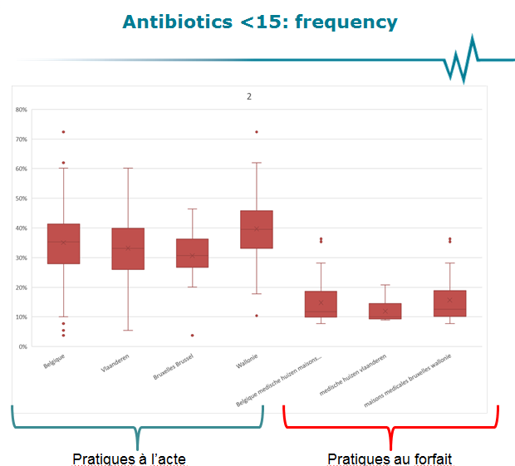
Comparaison des pratiques à l’acte et au forfait
Lorsqu’il n’est pas certain qu’il ya eu un contact dans l’année, la comparaison est biaisée.
Par exemple le % de patients ayant reçu au moins une prescription d’antibiotiques dans l’année.
Dans ce cas ces indicateurs sont soulignés en rouge.

Slide 12
THÈME I
MÉDICAMENTS

Slide 13
THÈME I: MÉDICAMENTS
Infections dans la pratique ambulatoire
Médication des personnes âgées
Médication psychotrope
Divers

Slide 14
THÈME I: MÉDICAMENTS
Infections dans la pratique ambulatoire
Médication des personnes âgées
Médication psychotrope
Divers

Slide 15
I.1. Infections dans la pratique ambulatoire
Grippe
Chez les patients ≥ 65 ans, une vaccination annuelle contre la grippe est recommandée en raison d'un risque accru de complications..

Slide 16


Pourcentage de patients de 65 ans et plus qui ont été vaccinés contre la grippe dans le courant de l'année
Pratiques à l’acte
Pratiques au forfait

Slide 17
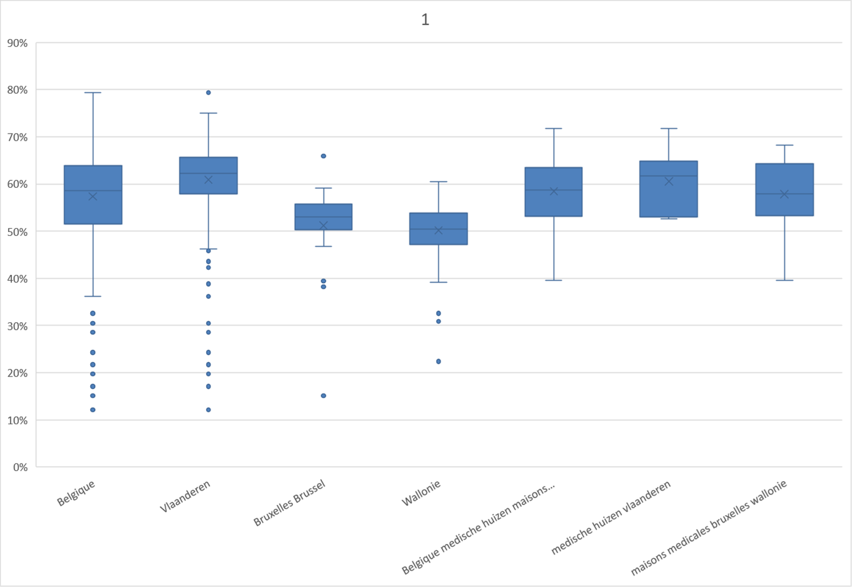
Pourcentage de patients de 65 ans et plus qui ont été vaccinés contre la grippe dans le courant de l'année
Pratiques à l’acte
Pratiques au forfait

Slide 18
I.1. Infections dans la pratique ambulatoire
Antibiotics
  Consommation générale d'antibiotiques
Les infections courantes en pratique ambulatoire ne requièrent pour la plupart pas d’antibiotiques.

Slide 19


Pourcentage de patients ayant reçu ≥ 1 prescription d'antibiotiques au cours de l'année
<15
Pratiques à l’acte
Pratiques au forfait

Slide 20
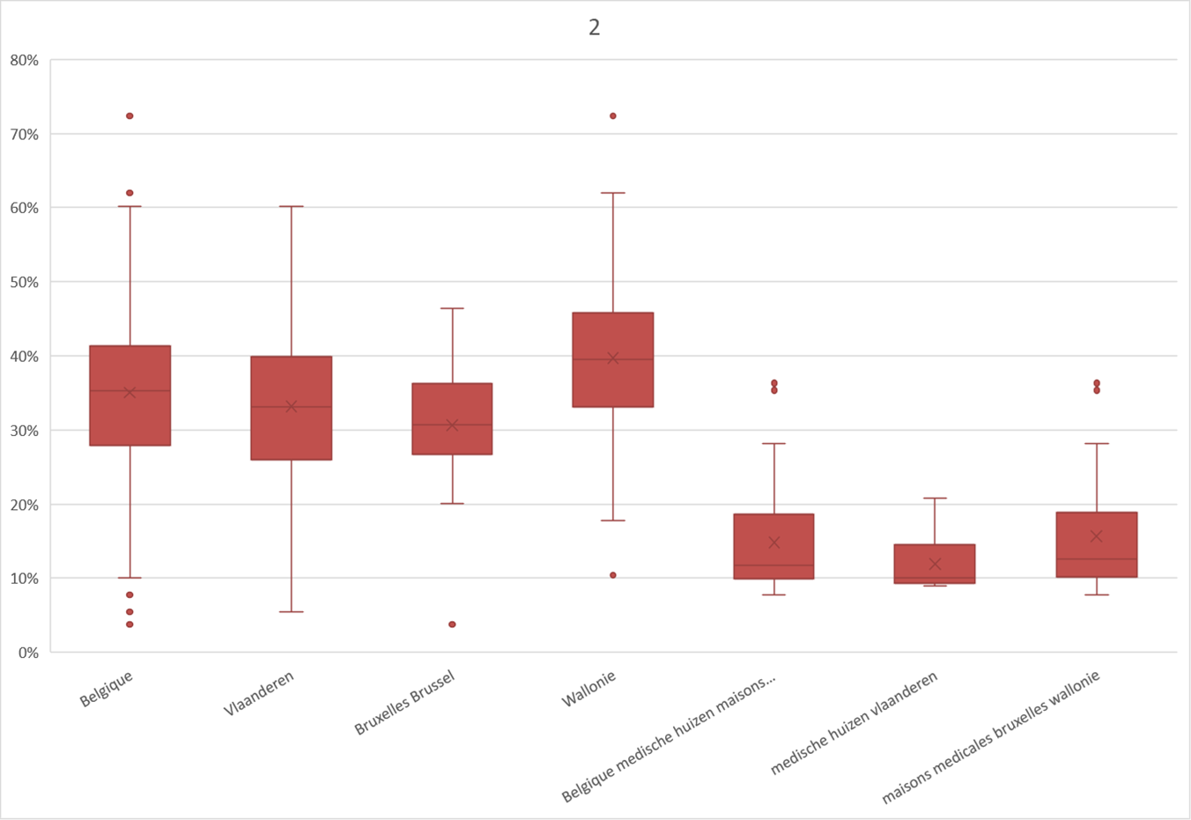
Pourcentage de patients ayant reçu ≥ 1 prescription d'antibiotiques au cours de l'année
<15
Pratiques à l’acte
Pratiques au forfait

Slide 21


Pourcentage de patients ayant reçu ≥ 1 prescription d'antibiotiques au cours de l'année
>=15
Pratiques à l’acte
Pratiques au forfait

Slide 22
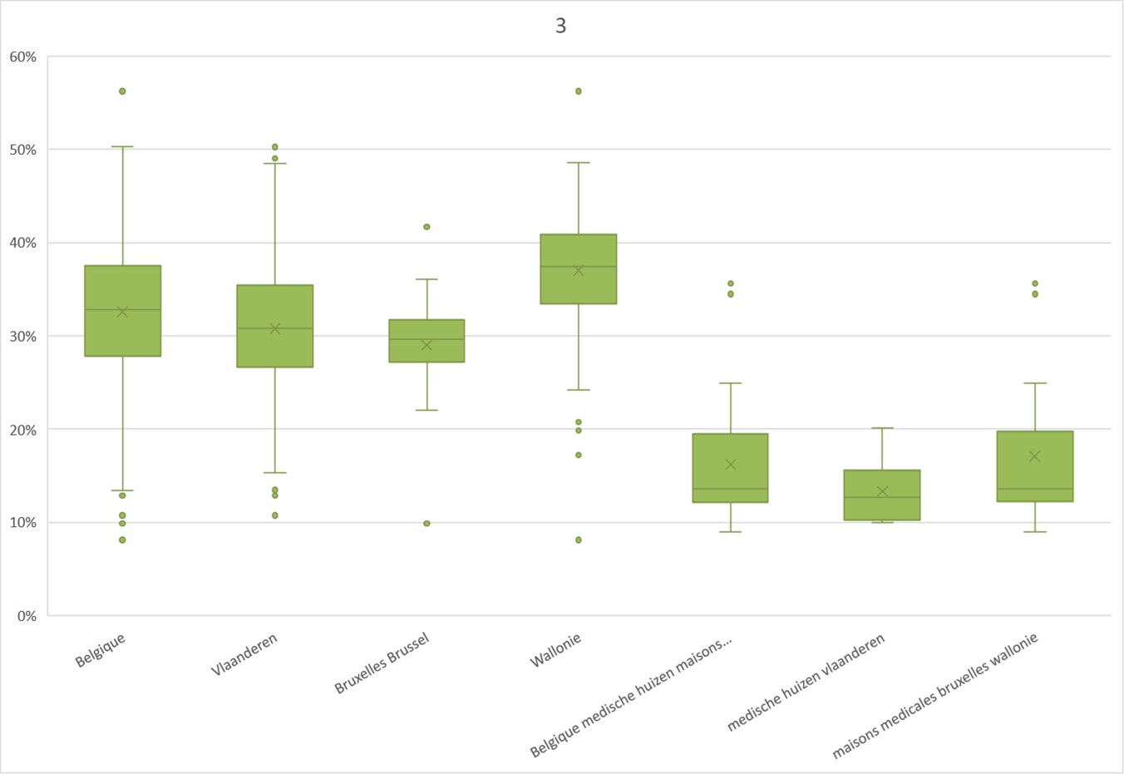
Pourcentage de patients ayant reçu ≥ 1 prescription d'antibiotiques au cours de l'année
>=15
Pratiques à l’acte
Pratiques au forfait

Slide 23
I.1. Infections dans la pratique ambulatoire
Antibiotics
  Choix de l'antibiotique
Si un antibiotique est nécessaire, il est préférable d'opter pour un antibiotique au spectre le plus étroit possible.
Pour les infections respiratoires, la préférence se porte sur l'amoxicilline (si un traitement par antibiotiques est nécessaire).
En cas de cystite non compliquée chez la femme et l'enfant, la nitrofurantoïne est préférable.
Les quinolones sont des antibiotiques à large spectre et ne sont (pratiquement) jamais indiquées comme traitement de première intention.

Slide 24


Pourcentage d'antibiotiques de deuxième ligne (amoxicilline associée à de l’acide clavulanique, céphalosporines, quinolones, macrolides)
<15
Pratiques à l’acte
Pratiques au forfait

Slide 25
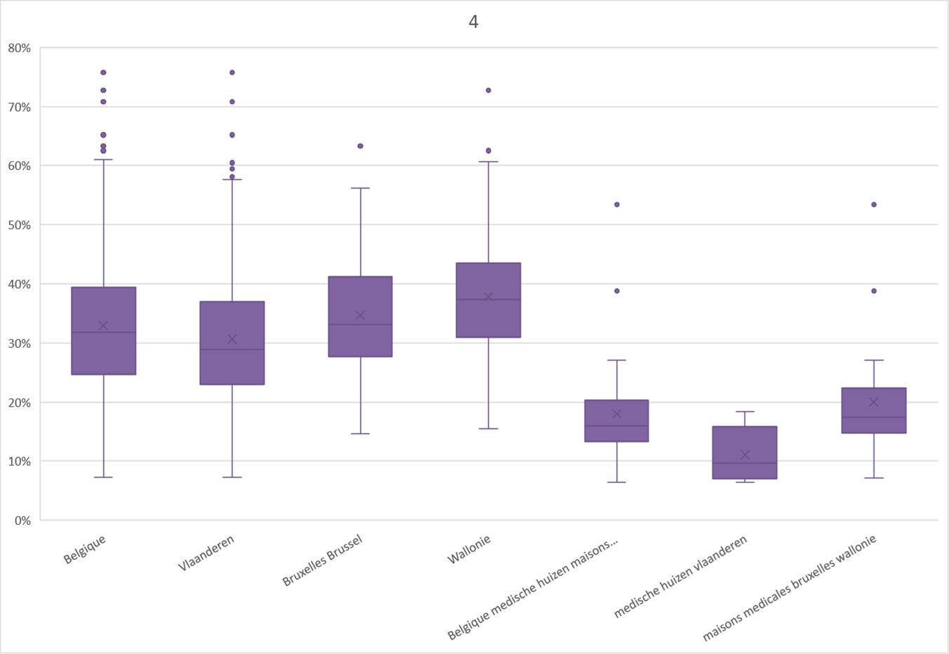
Pourcentage d'antibiotiques de deuxième ligne (amoxicilline associée à de l’acide clavulanique, céphalosporines, quinolones, macrolides)
<15
Pratiques à l’acte
Pratiques au forfait

Slide 26


Pourcentage d'antibiotiques de deuxième ligne (amoxicilline associée à de l’acide clavulanique, céphalosporines, quinolones, macrolides)
>= 15
Pratiques à l’acte
Pratiques au forfait

Slide 27
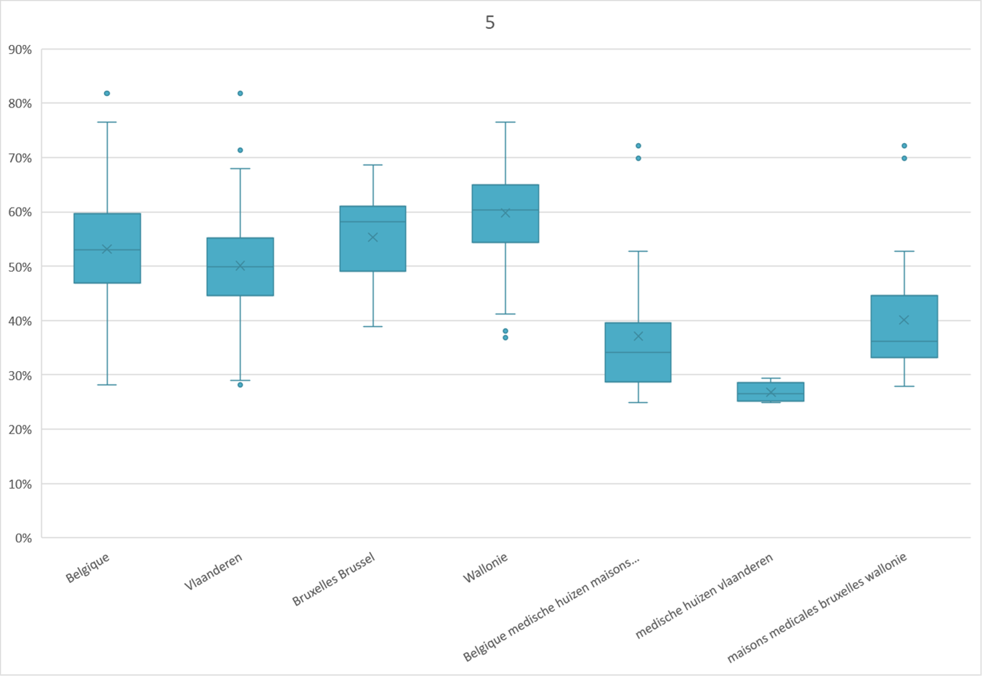
Pourcentage d'antibiotiques de deuxième ligne (amoxicilline associée à de l’acide clavulanique, céphalosporines, quinolones, macrolides)
>= 15
Pratiques à l’acte
Pratiques au forfait

Slide 28


Pourcentage de prescriptions d'amoxicilline, non combinée à de l'acide clavulanique
<15
Pratiques à l’acte
Pratiques au forfait

Slide 29
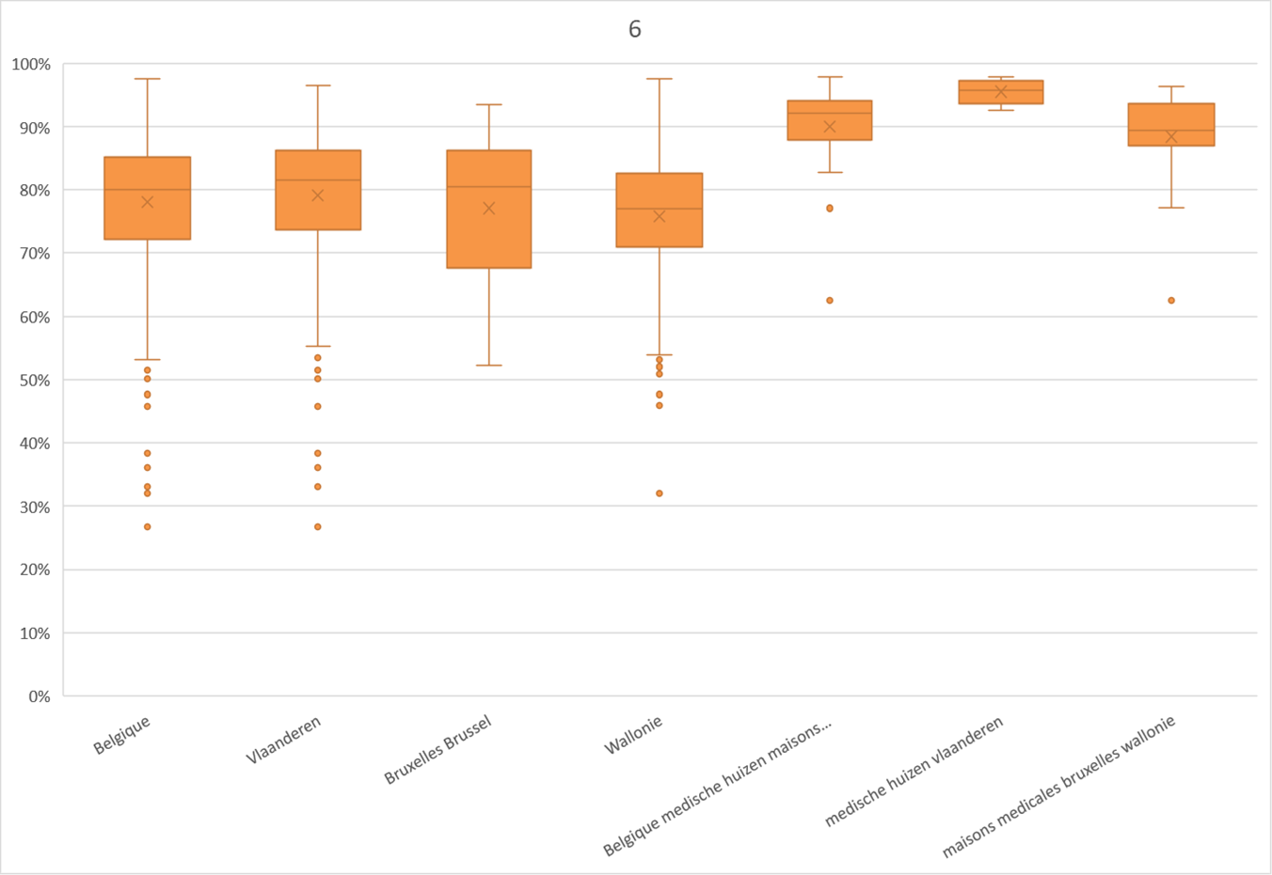
Pourcentage de prescriptions d'amoxicilline, non combinée à de l'acide clavulanique
<15
Pratiques à l’acte
Pratiques au forfait

Slide 30


Pourcentage de prescriptions d'amoxicilline, non combinée à de l'acide clavulanique
>=15
Pratiques à l’acte
Pratiques au forfait

Slide 31
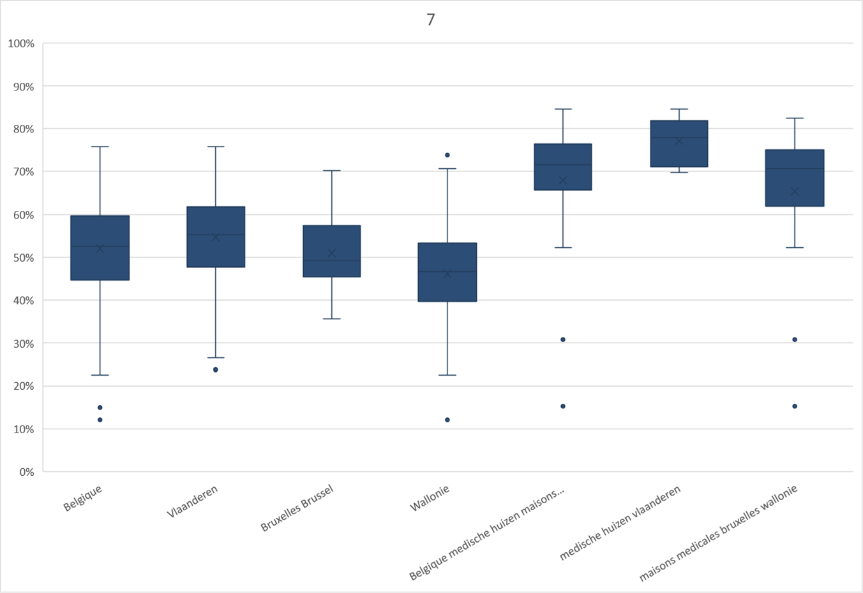
Pourcentage de prescriptions d'amoxicilline, non combinée à de l'acide clavulanique
>=15
Pratiques à l’acte
Pratiques au forfait

Slide 32


Pourcentage de nitrofuranes dans le traitement d'une infection des voies urinaires
15-65
Pratiques à l’acte
Pratiques au forfait

Slide 33
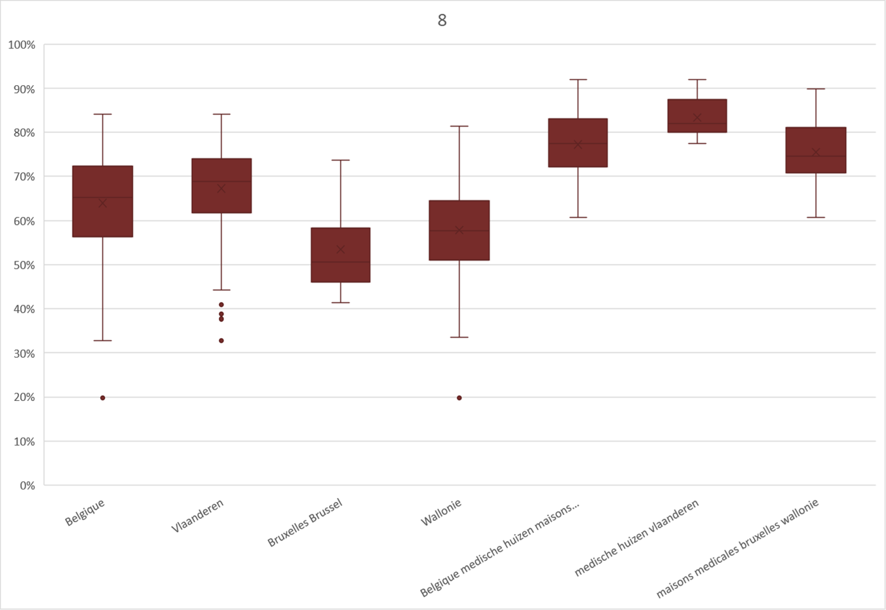
Pourcentage de nitrofuranes dans le traitement d'une infection des voies urinaires
15-65
Pratiques à l’acte
Pratiques au forfait

Slide 34


Pourcentage de nitrofuranes dans le traitement d'une infection des voies urinaires
65+
Pratiques à l’acte
Pratiques au forfait

Slide 35
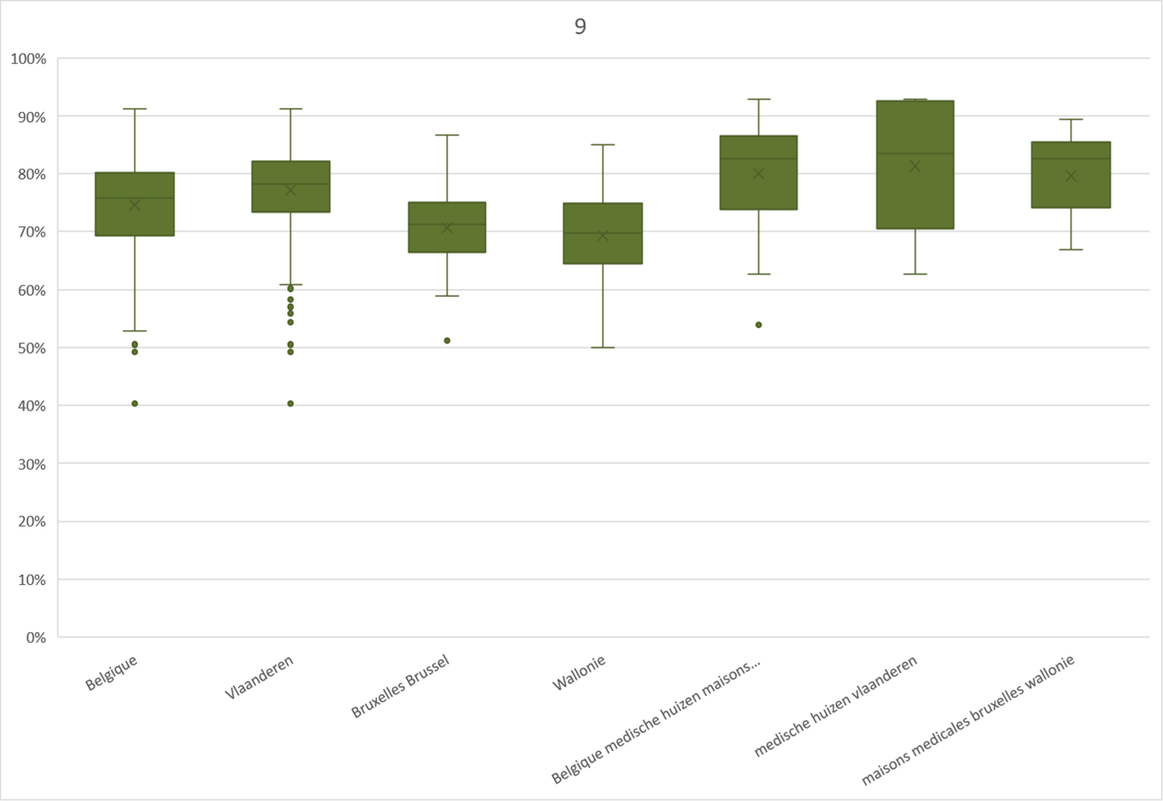
Pourcentage de nitrofuranes dans le traitement d'une infection des voies urinaires
65+
Pratiques à l’acte
Pratiques au forfait

Slide 36
THÈME I: MÉDICAMENTS
Infections dans la pratique ambulatoire
Médication des personnes âgées
Médication psychotrope
Divers

Slide 37
I.2. Médication des personnes âgées
Polymédication
Une évaluation critique et systématique de la consommation de médicaments est souhaitable chez les personnes âgées sous polymédication (prise chronique de ≥ 5 médicaments).

Slide 38


Pourcentage de patients de 65 ans et plus avec consommation de longue durée de ≥ 5 médicaments différents
Pratiques à l’acte
Pratiques au forfait

Slide 39
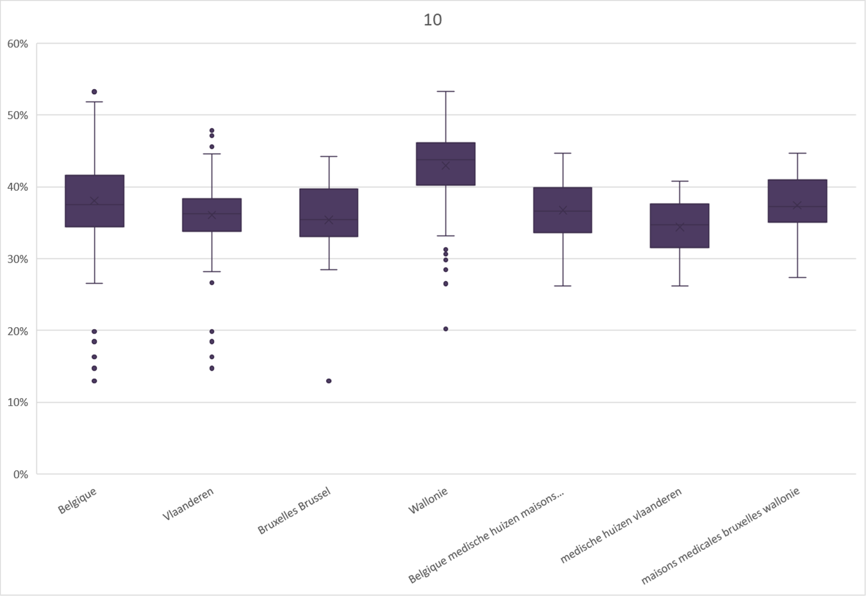
Pourcentage de patients de 65 ans et plus avec consommation de longue durée de ≥ 5 médicaments différents
Pratiques à l’acte
Pratiques au forfait

Slide 40
I.2. Médication des personnes âgées
Médicaments hypolipidémiants
Il n'existe aucune évidence sur l'utilité de la réduction du cholestérol chez les patients de 80 ans et plus.

Slide 41


Pourcentage de patients de 80 ans et plus traités par hypolipidémiants
Pratiques à l’acte
Pratiques au forfait

Slide 42
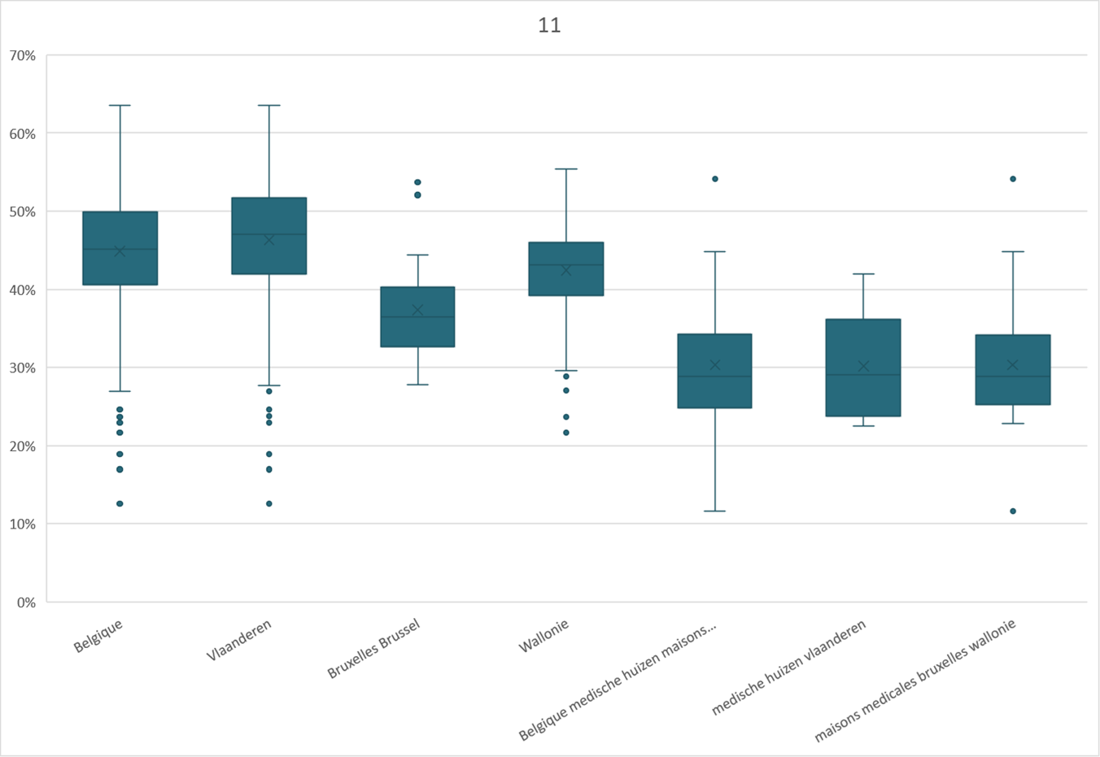
Pourcentage de patients de 80 ans et plus traités par hypolipidémiants
Pratiques à l’acte
Pratiques au forfait

Slide 43


Pourcentage de patients de 80 ans et plus qui entament un traitement par médicaments hypolipidémiants
Pratiques à l’acte
Pratiques au forfait

Slide 44
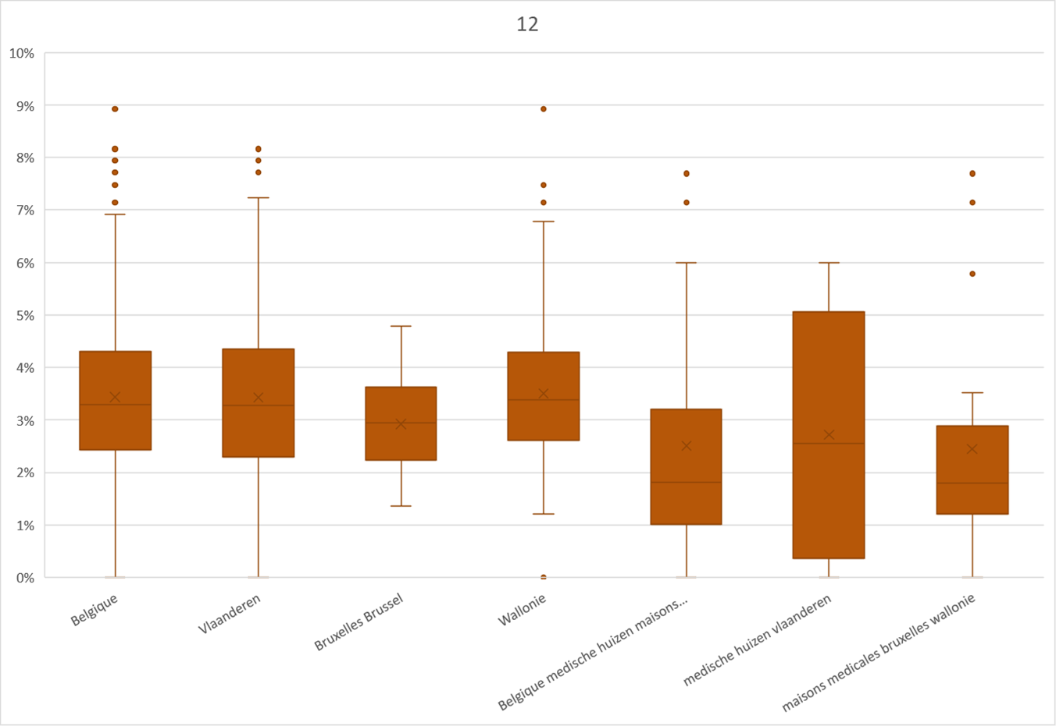
Pourcentage de patients de 80 ans et plus qui entament un traitement par médicaments hypolipidémiants
Pratiques à l’acte
Pratiques au forfait

Slide 45
I.2. Médication des personnes âgées
Anti-inflammatoires non-stéroïdiens (AINS)
L'utilisation prolongée d'AINS chez les personnes âgées n'est pas recommandée.

Slide 46


Pourcentage de patients âgés de 65 ans et plus sous prescription d'AINS pendant plus de 30 jours
Pratiques à l’acte
Pratiques au forfait

Slide 47
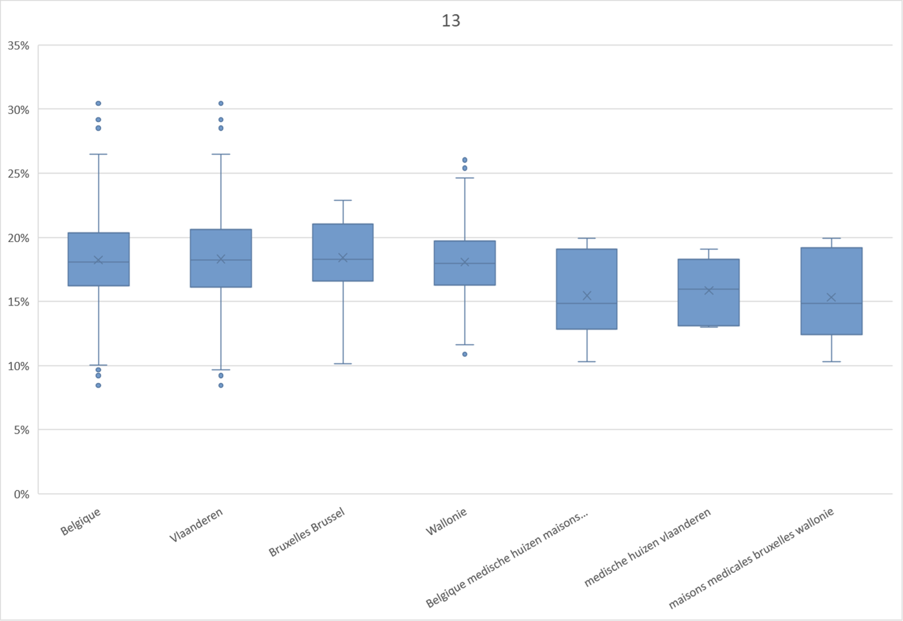
Pourcentage de patients âgés de 65 ans et plus sous prescription d'AINS pendant plus de 30 jours
Pratiques à l’acte
Pratiques au forfait

Slide 48
I.2. Médication des personnes âgées
Médication anticholinergique
Les médicaments à action anticholinergique doivent être limités chez les personnes âgées.

Slide 49


Pourcentage de patients de 75 ans et plus ayant une prescription pour plus de 80 jours d'au moins un médicament avec action anticholinergique
Pratiques à l’acte
Pratiques au forfait

Slide 50
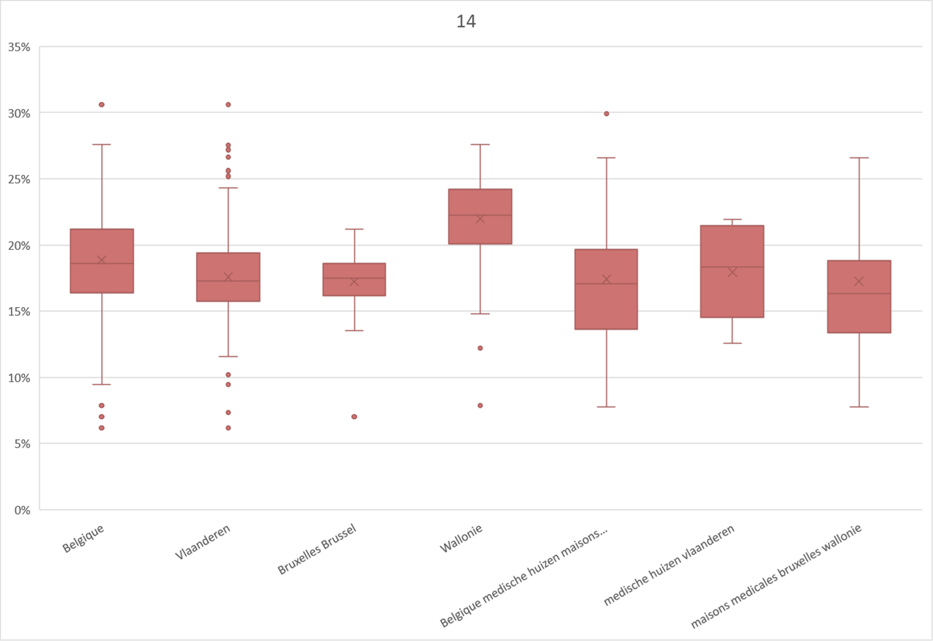
Pourcentage de patients de 75 ans et plus ayant une prescription pour plus de 80 jours d'au moins un médicament avec action anticholinergique
Pratiques à l’acte
Pratiques au forfait

Slide 51
THÈME I: MÉDICAMENTS
Infections dans la pratique ambulatoire
Médication des personnes âgées
Médication psychotrope
Divers

Slide 52
I.2. Médication des personnes âgées
Médication psychotrope
Une évaluation critique et systématique de la consommation de médicaments est souhaitable chez les personnes âgées sous polymédication. Les psychotropes constituent une classe de médicaments importante. Les psychotropes sont associés à de nombreux effets indésirables, ainsi qu'à des interactions possibles.

Slide 53
I.3. Médication psychotrope
Antidépresseurs
Il existe suffisamment d’évidence de l'efficacité des antidépresseurs dans une dépression majeure sévère.
Dans le cas d'une dépression légère ou modérée, les antidépresseurs ne sont pas recommandés de façon systématique.

Slide 54


Pourcentage de patients sous prescription d'antidépresseurs
15-64
Pratiques à l’acte
Pratiques au forfait

Slide 55
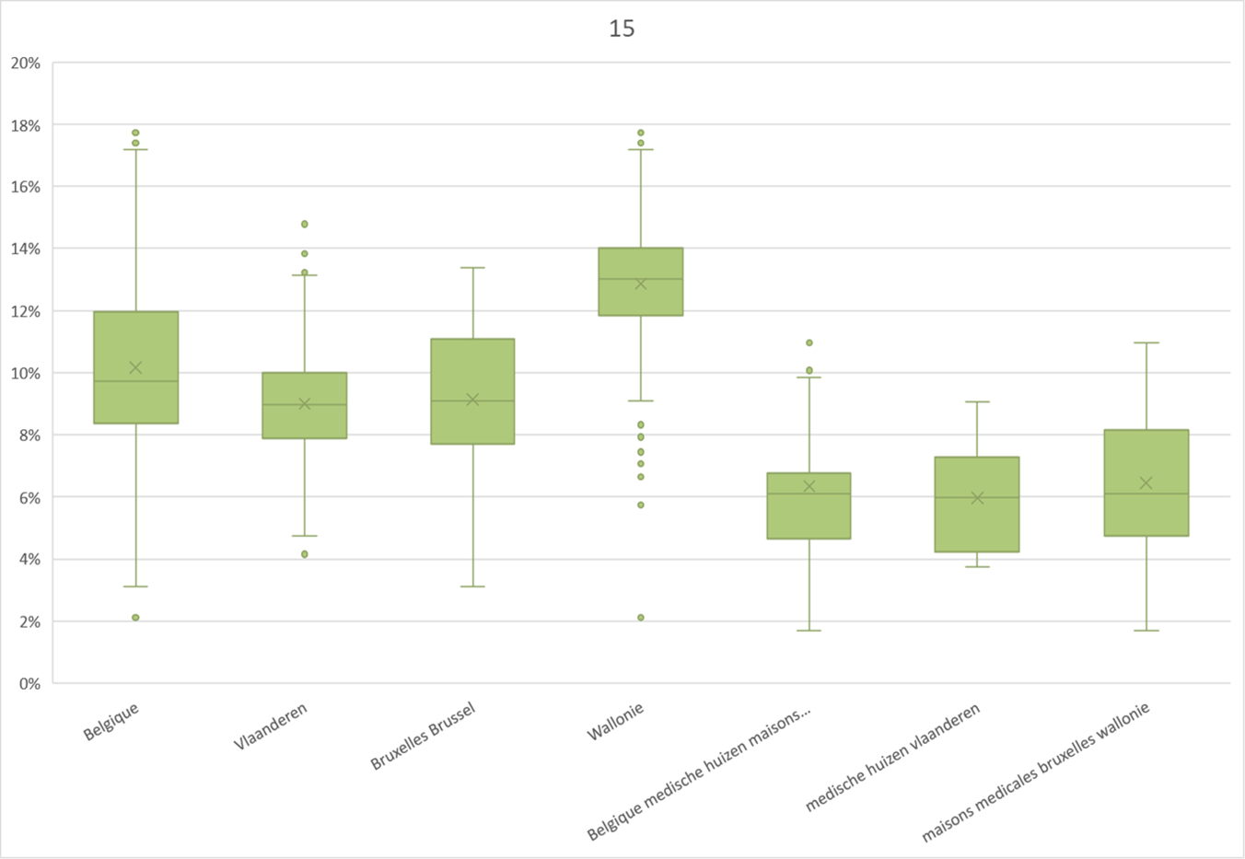
Pourcentage de patients sous prescription d'antidépresseurs
15-64
Pratiques à l’acte
Pratiques au forfait

Slide 56
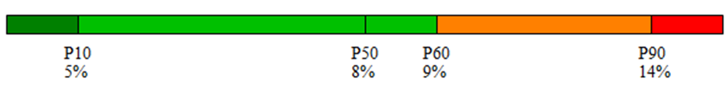

Pourcentage de patients sous prescription d'antidépresseurs
(à l'exclusion de la trazodone)
15-64
Pratiques à l’acte
Pratiques au forfait

Slide 57
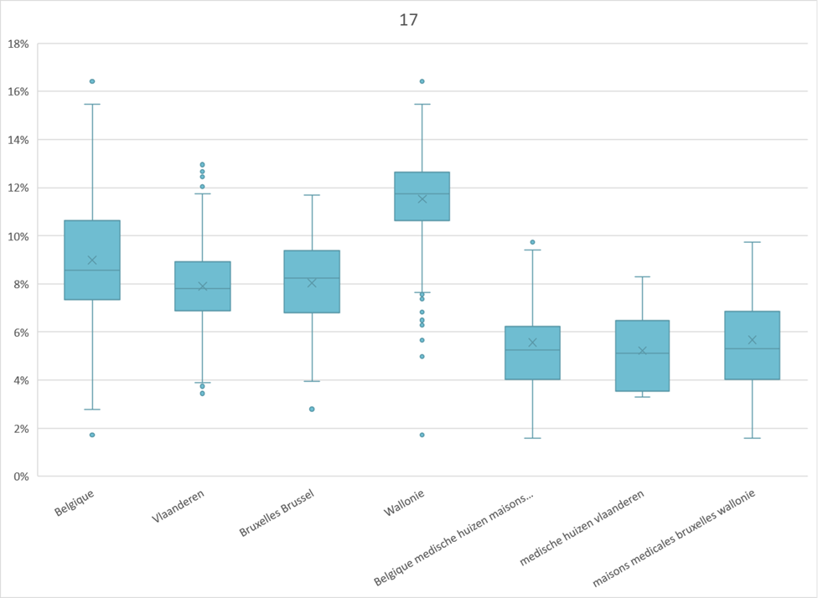
Pourcentage de patients sous prescription d'antidépresseurs
(à l'exclusion de la trazodone)
15-64
Pratiques à l’acte
Pratiques au forfait

Slide 58


Pourcentage de patients sous prescription d'antidépresseurs >= 65
Pratiques à l’acte
Pratiques au forfait

Slide 59
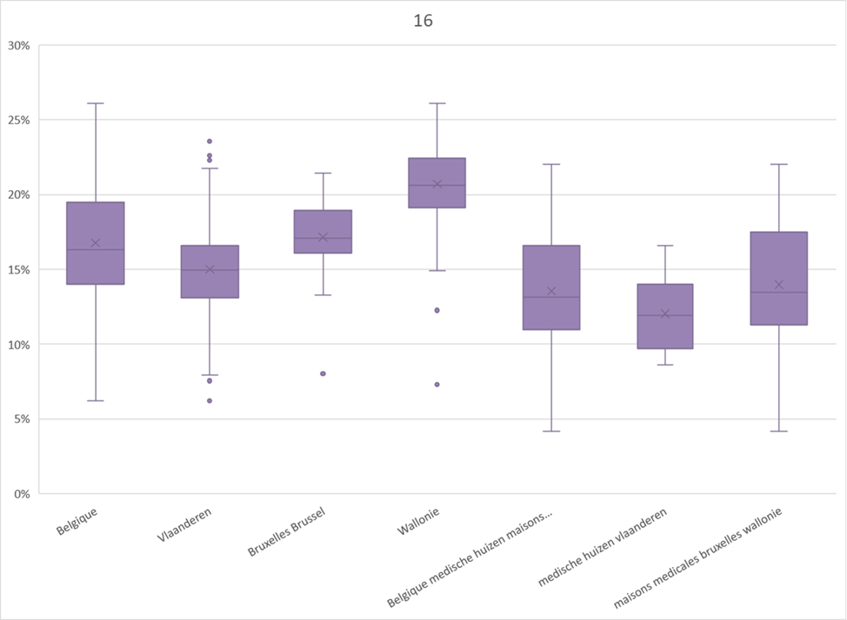
Pourcentage de patients sous prescription d'antidépresseurs >= 65
Pratiques à l’acte
Pratiques au forfait

Slide 60


Pourcentage de patients sous prescription d'antidépresseurs
(à l'exclusion de la trazodone)
>=65
Pratiques à l’acte
Pratiques au forfait

Slide 61
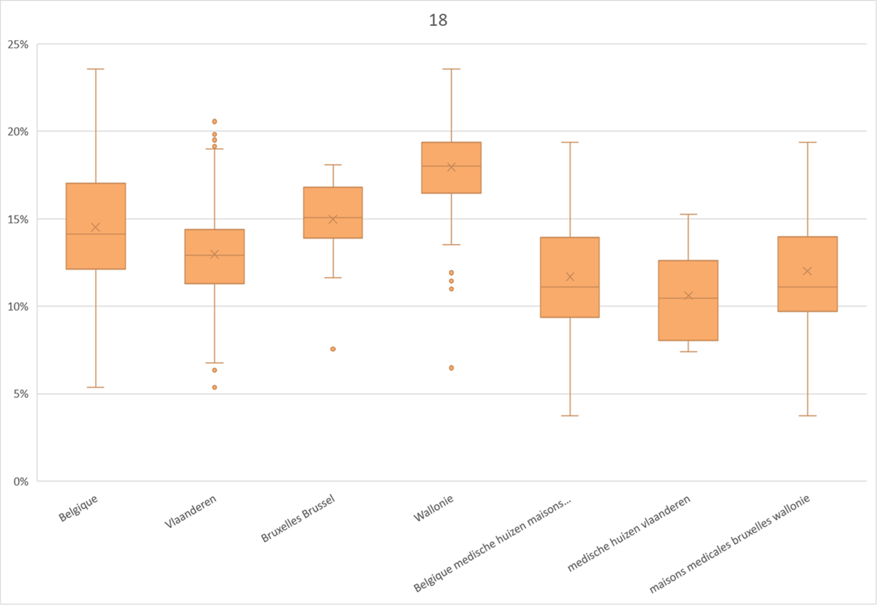
Pourcentage de patients sous prescription d'antidépresseurs
(à l'exclusion de la trazodone)
>=65
Pratiques à l’acte
Pratiques au forfait

Slide 62
I.3. Médication psychotrope
Antipsychotiques
L'utilisation systémique d'antipsychotiques chez les personnes âgées dans le cadre d'une démence n'est pas recommandée comme pratique courante.
Si des antipsychotiques sont initiés en raison de délires aigus, la médication doit être interrompue dès la disparition des symptômes. Un traitement à long terme par antipsychotiques n'est pas recommandé.

Slide 63


Pourcentage de patients de 75 ans et plus avec une prescription d'antipsychotiques
Pratiques à l’acte
Pratiques au forfait

Slide 64
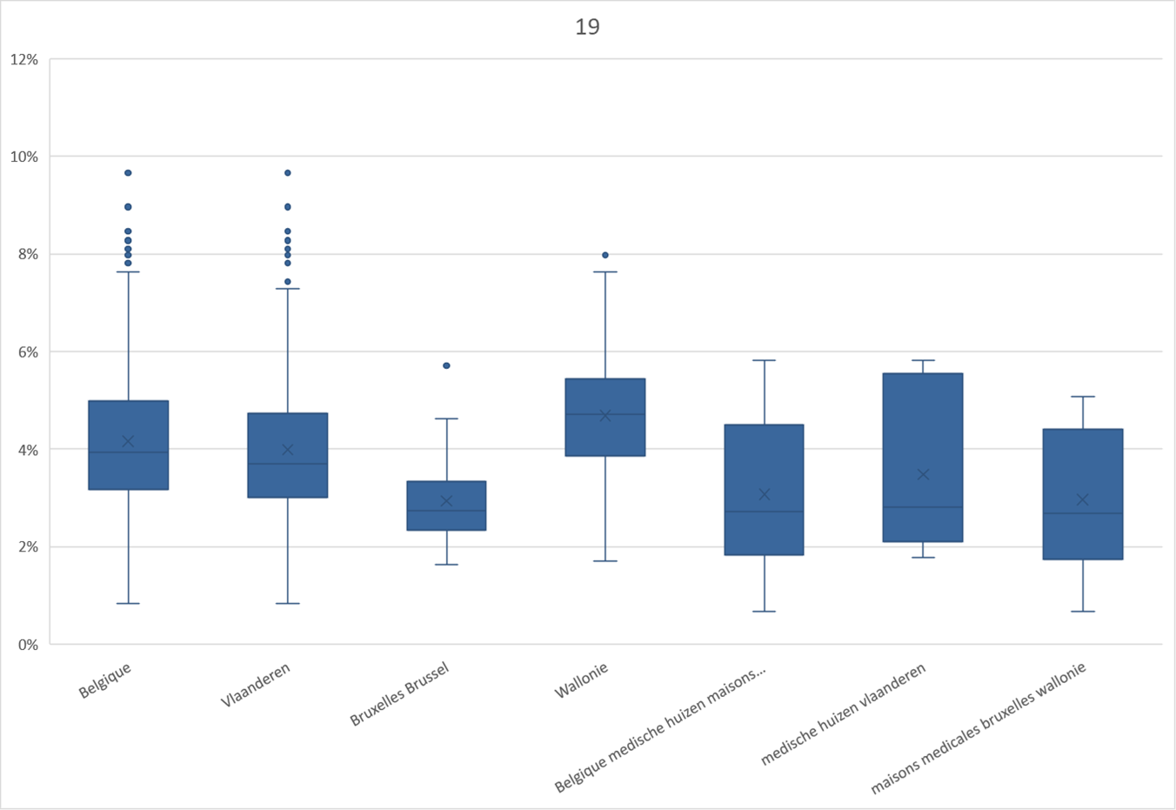
Pourcentage de patients de 75 ans et plus avec une prescription d'antipsychotiques
Pratiques à l’acte
Pratiques au forfait

Slide 65
THÈME I: MÉDICAMENTS
Infections dans la pratique ambulatoire
Médication des personnes âgées
Médication psychotrope
Divers

Slide 66
I.4. Divers
Diabète:
prescription de statines
L'utilisation de statines est recommandée chez les patients souffrant de diabète de type 2 et d'au moins un autre facteur de risque classique.

Slide 67


Prescription de statines à des patients diabétiques présentant un risque cardiovasculaire accru
<80
Pratiques à l’acte
Pratiques au forfait

Slide 68
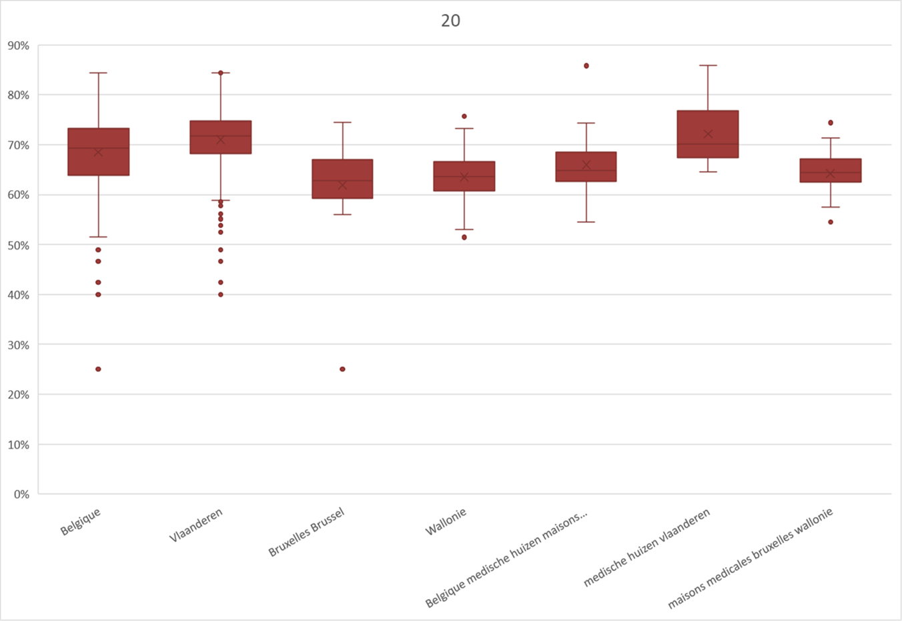
Prescription de statines à des patients diabétiques présentant un risque cardiovasculaire accru
<80
Pratiques à l’acte
Pratiques au forfait

Slide 69
I.4. Divers
Inhibiteurs de la pompe à protons
L'utilisation d'inhibiteurs de la pompe à protons pour le traitement d'un ulcère gastroduodénal ou d'une œsophagite sans complications doit être limitée dans le temps.

Slide 70


Pourcentage de patients de 40 à 64 ans sous prescription d'IPP pendant plus de 80 jours
Pratiques à l’acte
Pratiques au forfait

Slide 71
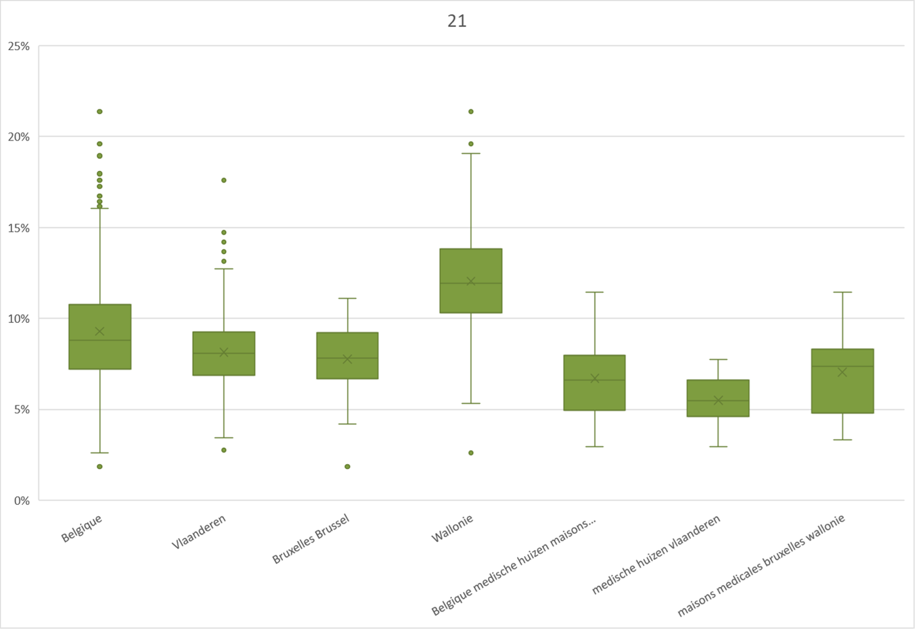
Pourcentage de patients de 40 à 64 ans sous prescription d'IPP pendant plus de 80 jours
Pratiques à l’acte
Pratiques au forfait

Slide 72
I.4. Divers
Statines:
Prescription à des patients sans risque cardiovasulaire identifié
Les statines ne sont pas recommandées chez les patients qui ne présentent pas de pathologie cardiovasculaire, même en cas d'une augmentation de la cholestérolémie.

Slide 73


Pourcentage de patients de 40-49 ans sans risque cardiovasculaire identifié qui ont reçu une prescription de médicaments hypolipidémiants
Pratiques à l’acte
Pratiques au forfait

Slide 74
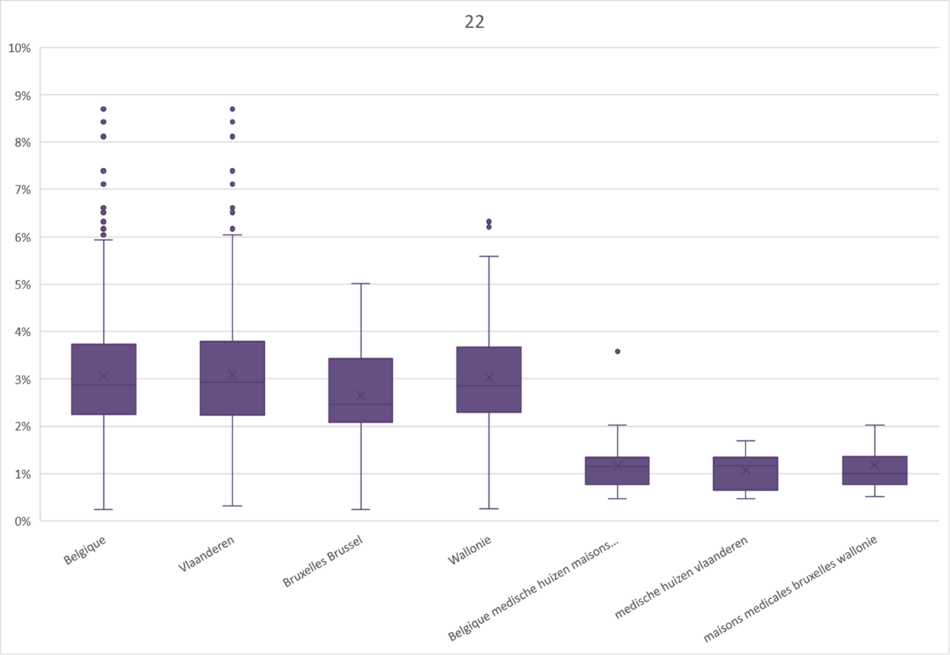
Pourcentage de patients de 40-49 ans sans risque cardiovasculaire identifié qui ont reçu une prescription de médicaments hypolipidémiants
Pratiques à l’acte
Pratiques au forfait

